Slide 1
MENUJU UMKM GO GLOBAL
DIVISI SOCIAL ENTREPRENEURSHIP & INCUBATION
PT. BANK RAKYAT INDONESIA (Persero) Tbk.

Slide 2
Kenapa
Ekspor??
01
Menumbuhkan Industri DN
Ekspor adalah suatu aktivitas perdagangan dalam ruang lingkup internasional yang dilakukan untuk memberikan rangsangan atas suatu permintaan dari dalam negeri, sehingga mampu melahirkan industry-industry lain yang lebih besar
02
Mengendalikan Harga Produk
Kegiatan ekspor pada suatu negara akan membuat negara tersebut mampu memanfaatkan over kapasitas pada suatu produk
03
Menambah Devisa Negara
Aktivitas ekspor akan memberikan dampak yang positif untuk perkembangan ekonomi pada suatu negara
Sumber : https://accurate .id/ekonomi-keuangan/pengertian-ekspor-dan-impor

Slide 3
Data Ekspor Impor Indonesia
Impor
US$17,23 Miliar
Ekspor
Nilai impor Indonesia Juni 2021 mencapai US$17,23 miliar, naik 21,03% dibandingkan Mei 2021 atau naik 60,12% dibandingkan Juni 2020
Perbandingan
Ekspor
US$18,55
US$17,23
US$18,55 Miliar
Impor
Nilai ekspor Indonesia bulan Juni 2021 mencapai US$ 18,55 Bio atau naik 9,52% dibanding ekspor Mei 2021. Dibanding Juni 2020 nilai ekspor naik cukup signifikan sebesar 54,46%
Sumber : bps.go.id

Slide 4
Kendala UMKM Menuju Ekspor
Kualitas
Konsistensi
Produk UMKM masih banyak yang memiliki kualitas dibawah standar internasional a.l. kemasan, rasa & bahan/ingredients
Konsistensi diperlukan dalam pemasaran baik DN maupun LN, misal konsistensi produksi, konsistensi mutu
Komunikasi
Dokumen
UMKM masih banyak yang mengalami kendala dalam melakukan komunikasi dengan pembeli LN
UMKM masih belum faham pengurusan dokumen ekspor

Slide 5
BRIncubator Go Global
Program Pendampingan
UMKM Menuju
Go Global
Go Global
Go Online
Pengenalan terhadap pemasaran internasional
Go Digital
Pendampingan dalam onboarding di Market Place
Go Modern
Pengenalan terhadap pemasaran melalui jaringan digital, a.l. Facebook, WA, Instagram
Penguatan terkait Business Mindset, Branding, Packaging.

Slide 6
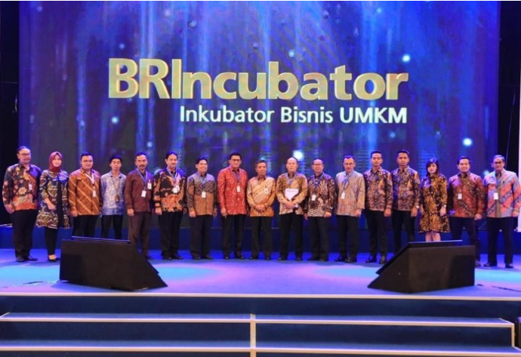
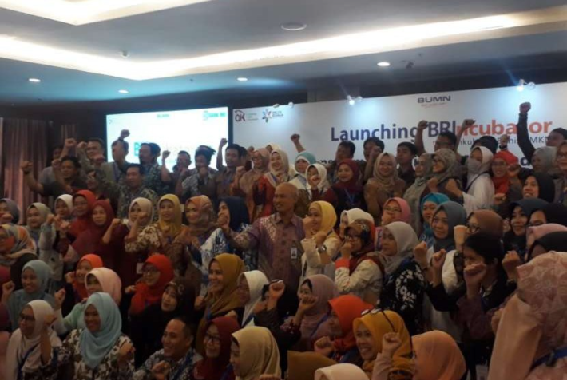
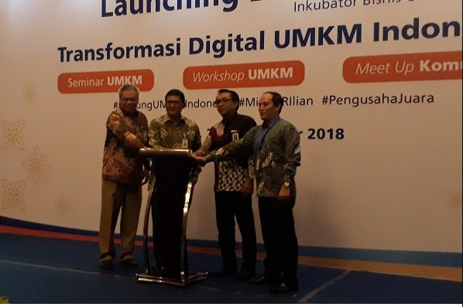
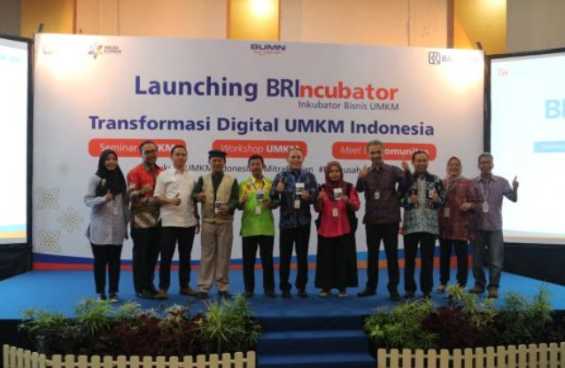
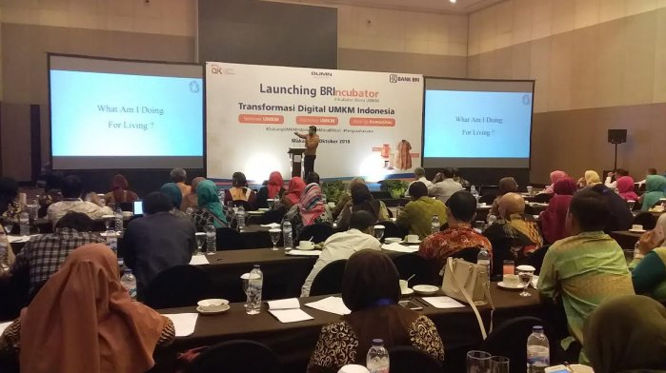
Go Global 2018
Malang
Pendampingan kepada UMKM binaan Rumah BUMN BRI di 5 lokasi
Solo, Makassar, Malang, Bukittinggi, Bandung
Bandung
Solo
Total 500 Peserta
Bukit Tinggi
Makassar

Slide 7
Go Global 2019
RKB JAKARTA
RKB GIANYAR-BALI
RKB SEMARANG
RKB YOGYAKARTA
RKB SIDOARJO
Peserta : 50 UMKM Binaan tanggal 05/08/2019
Lama latihan : 5 hari
Pendampingan oleh mentor Genpro : 6 Bulan
Peserta : 50 UMKM Biinaan Tanggal : 22/07/2019
Meliputi pelatihan Go-Modern, Go- Digital, Go Online , Go-Global persiapan menuju pasar ekspor.
Peserta : 50 UMKM di sekitar Yogyakarta
Tangga; : 25/07/2019
Peserta : 50 UMKM Tanggal : 22/02/2019
Tema transformasi digital UMKM Indonesia pada
Lama latihan : 5 hari
Sumber : fajar.bali.com
Peserta : 50 UMKM di kota Semarang
tanggal 26/07/2019
Tema : Transformasi digital UMKM Indonesia
Tema pelatihan, yaitu : food, fashion & craft.
Lama latihan : 5 hari Pendampingan oleh mentor Genpro
: 6 Bulan
Dan penutupan oleh pejabat DISPERINDAG
Meliputi pelatihan Go-Modern, Go- Digital, Go Online , Go-Global persiapan menuju pasar ekspor.
Pendampingan oleh mentor Genpro
: 6 Bulan
Dan Penutupan oleh pejabat Beacukai
Lama latihan : 5 hari
Pendampingan oleh mentor Genpro : 6 Bulan
Kategori : Kuliner, fashion & kriya, Lama latihan : 5 hari Pendampingan oleh mentor Genpro : 6 Bulan
Meliputi pelatihan Go-Modern, Go- Digital, Go Online , Go-Global persiapan menuju pasar ekspor.
Meliputi pelatihan Go-Modern, Go- Digital, Go Online , Go-Global persiapan menuju pasar ekspor.
Meliputi pelatihan Go-Modern, Go- Digital, Go Online , Go-Global persiapan menuju pasar ekspor.
Sumber : rri.co.id
Sumber : ekbis.sindonews.com
Sumber :jogja.tribunnews.com
Sumber : rri.co.id
Total 500 Pendaftar,
Finalis 50 UMKM per RKB

Slide 8
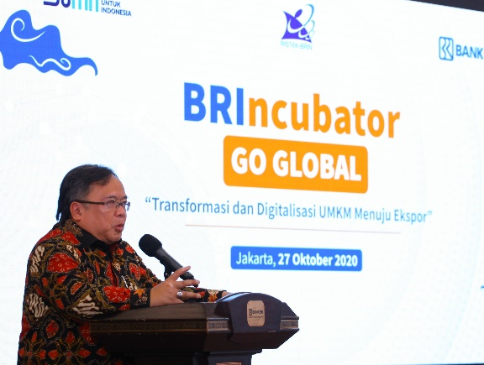
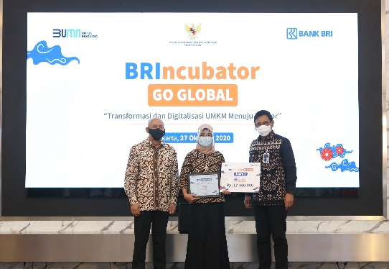
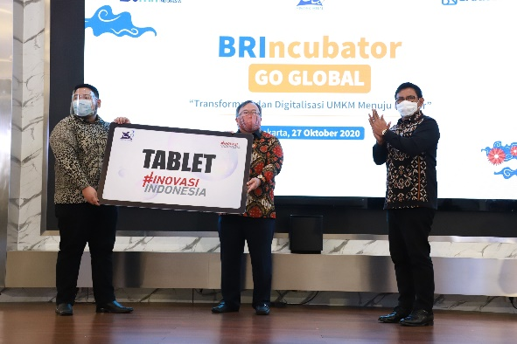
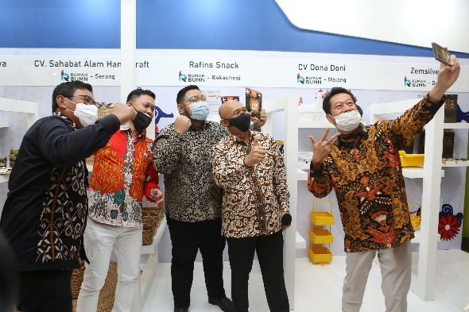
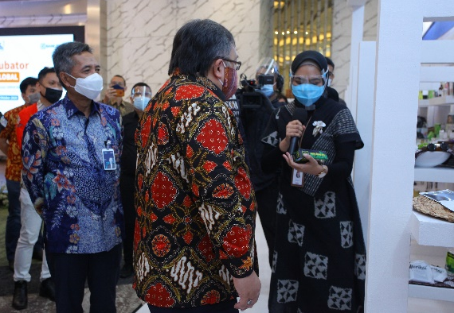
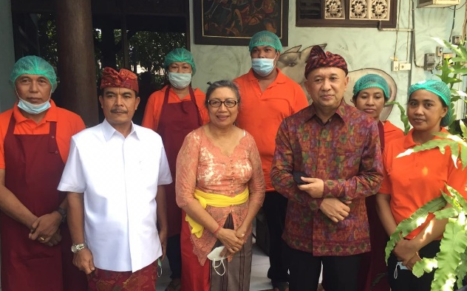
Go Global 2020
Journey
Seleksi & Kurasi
Terdapat 289 UMKM yang mengikuti proses Seleksi dan Kurasi Brincubator Go Global 2020
KEMENRISTEK
10 CEO / FOUNDER
Pengembangan UMKM
Pelatihan & Pendampingan
Proses Pelatihan dan Pendampingan selama September – Oktober 2020
UMKM diberikan pelatihan bagaimana mengoptimalkan jalur Digital/ Online untuk meningkatkan pendapatan
Channeling
Seleksi & Kurasi
Literasi Bisnis & Digital
Output :
Terdapat 289 UMKM yang mengikuti seleksi dan kurasi,
UMKM sudah dikurasi & seleksi menjadi 25 terbaik
Pelatihan dilaksanakan mulai September s/d Oktober 2020, pembukaan dan graduation dihadiri oleh Menteri Koperasi & UMKM dan Menristek.
Beberapa Perusahaan Besar telah memberikan ruang Display dan siap menampung produk-produk UMKM untuk dibantu pemasarannya.
Menristek, Bp. Bambang Brodjonegoro berkenan hadir dan mengunjungi stand UMKM Brincubator Go Global
Menkop & UKM, Bp. Teten berkenan hadir saat Acara Brincubator Go Global dan mengunjungi UMKM Finalis : Balibel.

Slide 9
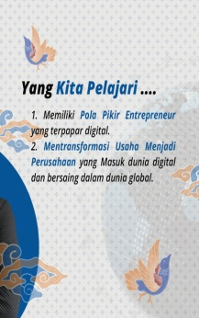
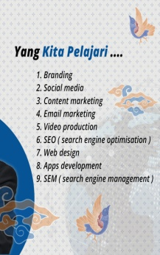
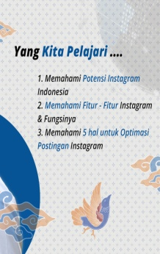
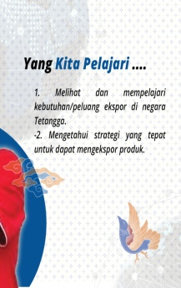
Go Global
10 CEO/Founder & Guest Speaker

Slide 10
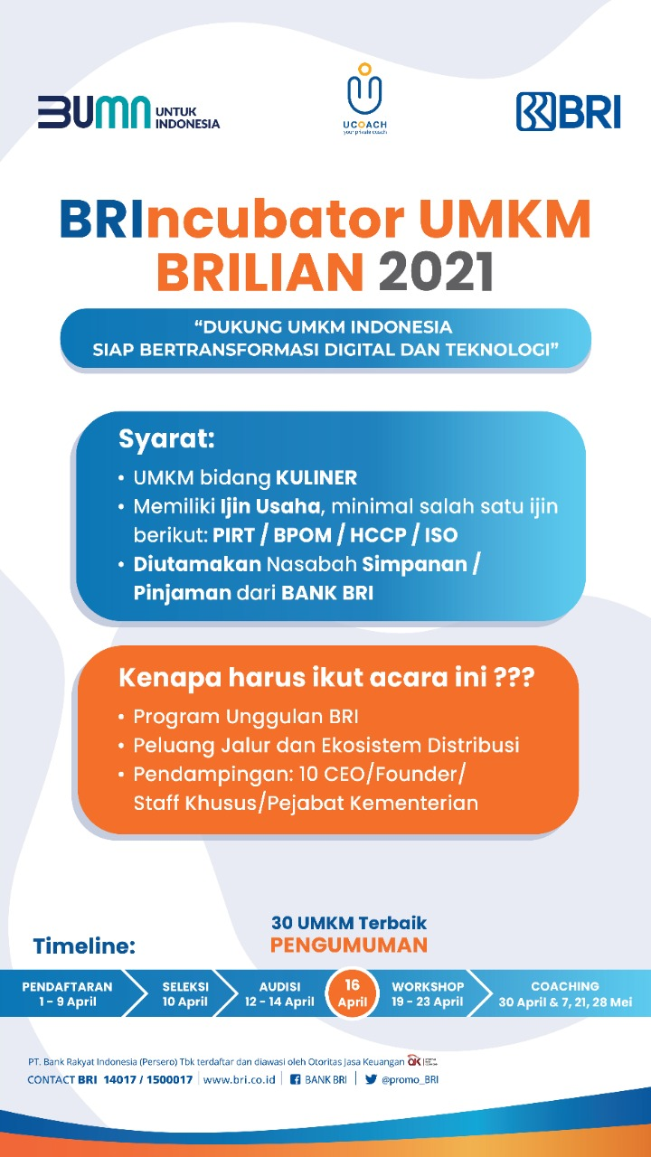
Go Global 2021
UMKM KULINER
Tujuan Kegiatan :
Pendampingan secara intensif kepada UMKM Kuliner terpilih selama 3 bulan (April-Mei) agar UMKM naik kelas :
Transformasi dan Digitalisasi Bisnis
Membawa UMKM Indonesia untuk penetrasi dan bersaing di pasar global
Membangn ekosistem bisnis digital

Slide 11
PROGRESS DAN AKTIVITAS
01-09 April 21
REGISTRASI PESERTA
1.355
Journey
10 April 21
Seleksi & Kurasi
KEMEN BUMN
SELEKSI
100
Peserta Terseleksi
Terdapat 1.355 UMKM melakukan registrasi, yang selanjutnya dilakukan seleksi awal dan audisi 30 peserta terbaik
12-14 April 21
Pelatihan & Pendampingan
Audisi
Pengembangan UMKM
KEMENRISTEK
30
UMKM Terbaik
Proses Pelatihan dan Pendampingan selama April – Mei 2021
UMKM dibina dan dipersiapkan baik dari sisi Mindset, Skill, Attitude dengan metode praktek secara langsung untuk menguasai entreprenership dasar dan masuk bisnis digital
KEMENPAREKRAF
19-23 April 21
WORKSHOP
10 CEO / FOUNDER
Apr-Mei
2021
COACHING
30 April 21
07 Mei 21
21 Mei 21
28 Mei 21
Channeling
Kandidat Peserta

Slide 12
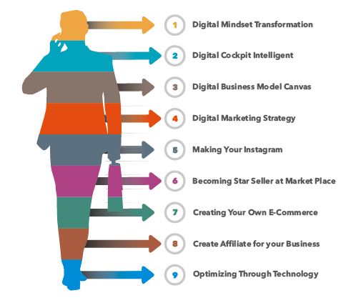
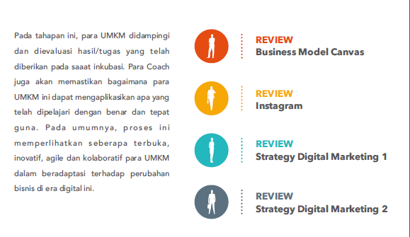
INKUBASI PESERTA
Coaching
Pendampingan
UMKM dibina dan diperlengkapi baik dari sisi Mindset, Skill, Attitude. Dengan metode praktek secara langsung untuk menguasai entreprenership dasar dan masuk bisnis digital
UMKM didampingi dan dievaluasi hasil tugas pada saat tahap inkubasii.
Mentor juga memastikan UMKM mengaplikasikan pembelajaran dengan tepat guna.

Slide 13
Goes To Cluster
Koperasi Iko Sero
Payakumbuh
Rendang Payakumbuh
43 UMKM
Jl. Tan Malaka Lampasi
Dinas Pertanian
Pengadaan rempah-rempah
Kamis, 09 Juli 2020
Dinas Peternakan
Pengadaan daging sapi
BNPB
Kegiatan sosial masyarakat,
Pembagian rendang terdampak bencana.
6 Bulan Pelatihan
8 x Materi In class
Pendampingan & Kopdar serta diskusi bersama
Industri Perhotelan
Potensi :
Tour and travel
Pengadaan bumbu rendang perjalanan umroh - 3 Ton
Materi
Produksi
Marketing
Ekspor
Pinjaman
KUR Mikro & Kecil
20 Peserta Pelatihan
Teman Simpedes
Britama
Giro
Al-Bayt Al Maamour
Kebutuhan 120 Rb Jemaah Haji Indonesia - 480 Ton.
Simpanan
Kegiatan Ekspor :
Documentary collection
L/C
KMK Ekspor
Hasil Produk Berorientasi Eskpor
FBI
Kondisi saat ini :
Output :
Pemasaran saat ini masih memenuhi permintaan skala lokal
Ekspor ke 7 Negara
Turki, Philipina, Belanda, Hongaria, Australia, Taiwan, Mesir
Pasar
Ekspor
Branding
Kampung Rendang
Payakumbuh

Slide 14
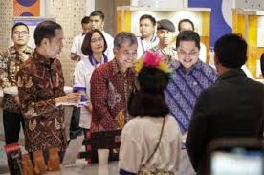
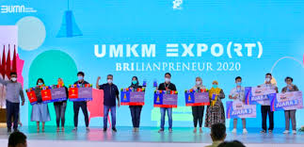
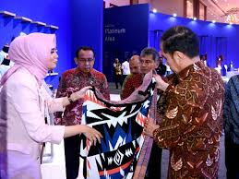
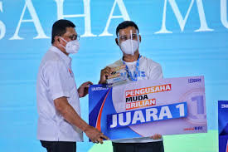
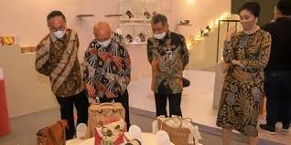
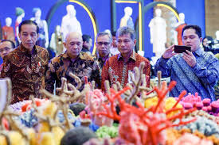
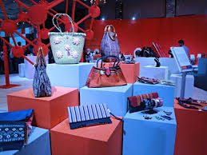
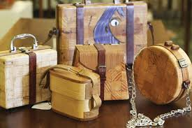
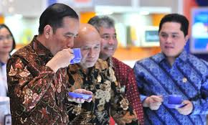
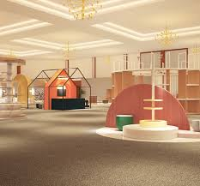
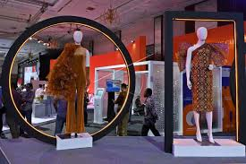

Slide 15
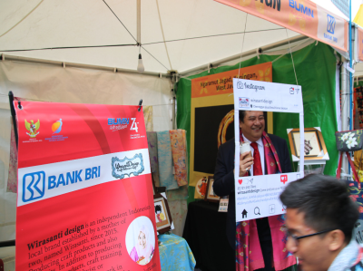
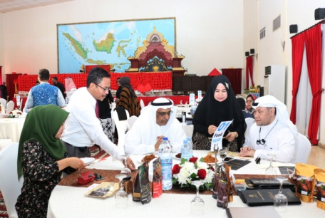
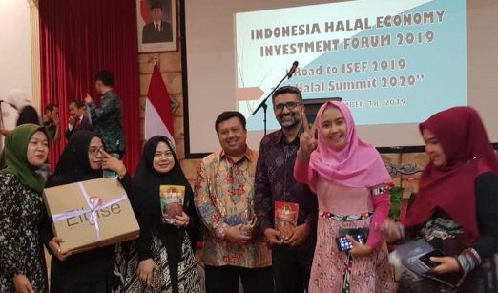
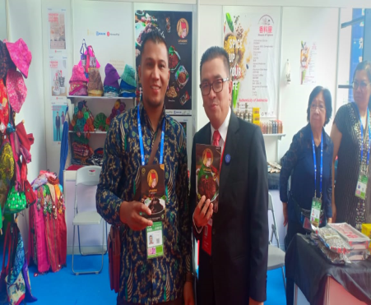
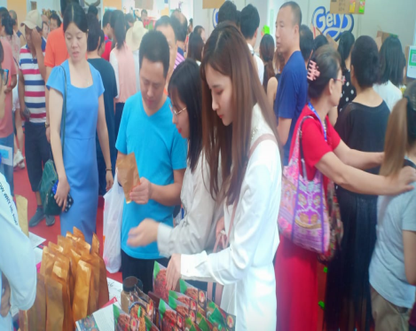
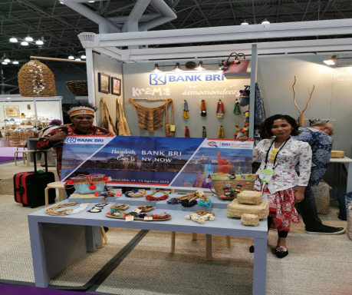
Dokumentasi Pameran UMKM Binaan RB Menuju Go Global
Festival Indonesia, 20-22 September 2019
Cheonggye Plaza, Seoul Korsel
Indonesia Halal Economy Investment Forum, 15-20 September 2019
Dubai dan Jeddah
The 16’th China Asean Expo (CAEXPO), 20-23 Sept 2019
Nanning, China
New York Now, 10-13 Agustus 2019
New York, USA

Slide 16
PELAKSANAAN PELATIHAN OLEH
BRI PADA SEKTOR PERTANIAN
Materi :
Manajemen Pakan Sapi Perah
Manajemen Perkandangan Sapi Perah
Materi :
Manajemen Pakan Sapi Potong
Manajemen Pemasaran Sapi Potong
Materi :
Olahan Makanan Beku

Slide 17
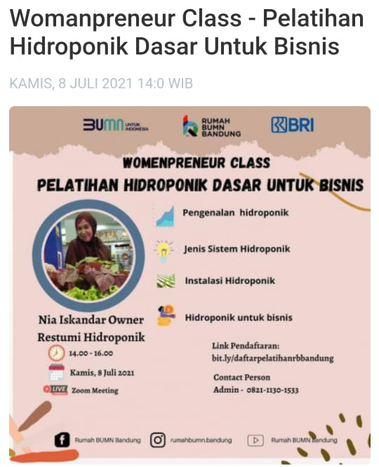
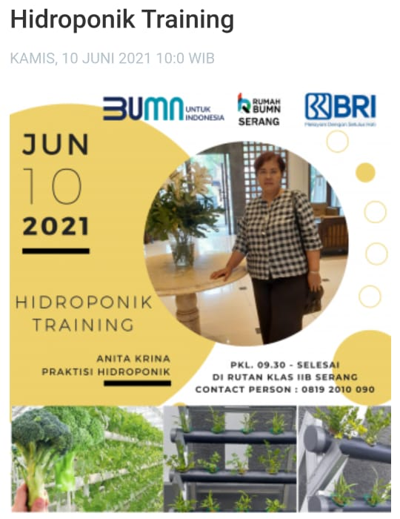
Materi :
Resep Menarik Minuman Sehat dari Tanaman Rempah
Materi :
Budidaya Ikan Dalam Ember
Budidaya Ayam Portable, Ternak Ayam Skala Rumah Tangga
Materi :
Olahan Buah Tropis (Buah Kering & Kombucha)

Slide 18
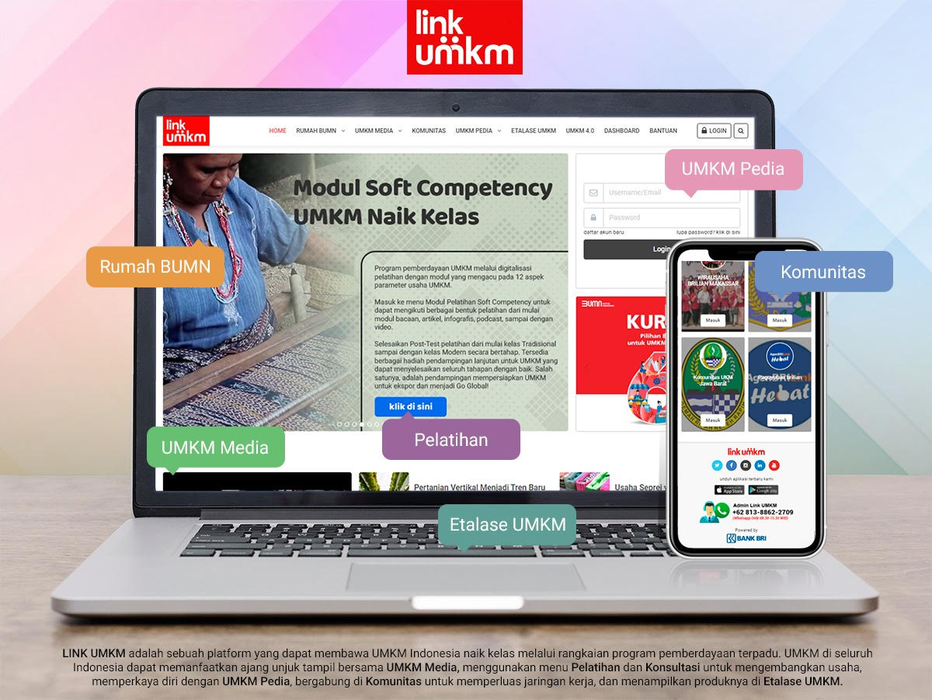

Slide 19
THANK YOU !!
Notes:
You can safely remove this slide. This slide design was provided by SlideModel.com – You can download more templates, shapes and elements for PowerPoint from http://slidemodel.com

